Slide 1


Tailoring Automatizado de Cronogramas: Um Artefato para Projetos CTO
Mauro Chiozzi
Beatriz Garcia Altafin

Slide 2


AGENDA
Introdução
Metodologia
Resultados
Conclusões & Trabalhos Futuros
Comentários & Discussões

Slide 3
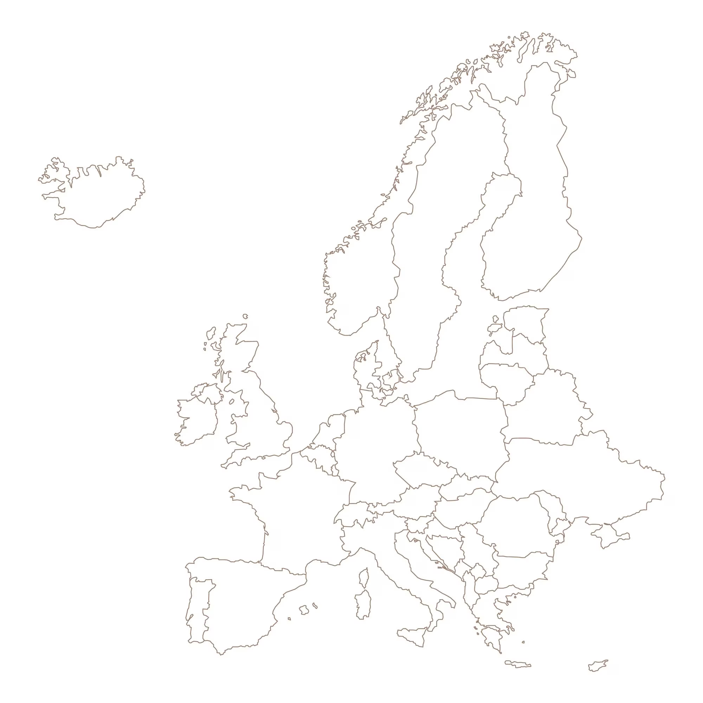

INTRODUÇÃO
Empresa localizada na região da Alta Áustria
Modelo de negócios Business-to-Business (B2B) no setor aeroespacial
Especializada em desenvolvimento de produtos customizados para interiores, Configure-to-Order (CTO)
Produto padrão -> Opções de customização (definições técnicas gerais) -> Produto customizado

Slide 4
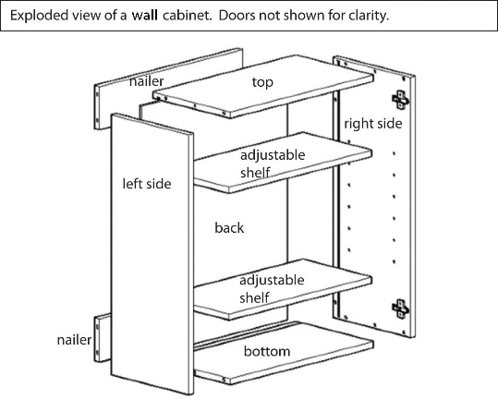

INTRODUÇÃO
Definição de Engenharia do Produto
Produto Padrão:
Especificação técnica
Modelo tridimensional
Desenho técnico
Lista de peças
[...]
1º
1º Nível da Estrutura do Produto
Fonte: Advantage Component Company (2025).

Slide 5




INTRODUÇÃO
Pedido customizado $⇒$ Novo Projeto $⇒$Nova definição engenharia
2º
Especificação técnica
Modelo tridimensional
Desenho técnico
Lista de peças
2º
Forma (e.g. cor, tamanho)
Encaixe (e.g. painel traseiro)
Função (e.g. interface p/ multimídia)
Do inglês, Form, Fit, Function (FFF)
2º
2º
$i$º
Definição existente oriundo de outro projeto customizado
2º
Fonte: Advantage Component Company (2025).

Slide 6




INTRODUÇÃO
Como planejar as entregas de definição de engenharia de projetos customizados, assegurando sistematização do processo de planejamento e assertividade do cronograma?
Lista de requisitos do produto customizado
Eng. Programa e Desenvolvimento do Produto
Definição e liberação técnica do produto customizado

Slide 7

OBJETIVO
Desenvolver e validar um artefato para a sistematização do tailoring do cronograma de liberação técnica (Engineering Release Schedule), oriundo de um processo padrão
Lista de requisitos do produto customizado
Eng. Projetos e Desenvolvimento do Produto
Definição e liberação técnica do produto customizado

Slide 8

METODOLOGIA
CLASSIFICAÇÃO DA PESQUISA E CARACATERIZAÇÃO DO LOCAL
DIAGNÓSTICO E LEVANTAMENTO DE REQUISITOS
DESENVOLVIMENTO DO ARTEFATO E GESTÃO DE RISCOS
VALIDAÇÃO E LIMITAÇÕE

Slide 9






METODOLOGIA
CLASSIFICAÇÃO DA PESQUISA E CARACATERIZAÇÃO DO LOCAL
Engenharia do Produto e do Programa de uma indústria especializada em manufatura modular CTO, modelo de negocio B2B
A pesquisa conectou os ciclos da Pesquisa-Ação ao Guia de Orientação para Desenvolvimento de Projetos utilizado como base para o desenvolvimento do artefato
Escalabilidade
Usuário
Desenvolvimento
Integração & Inovação
Testes

Slide 10
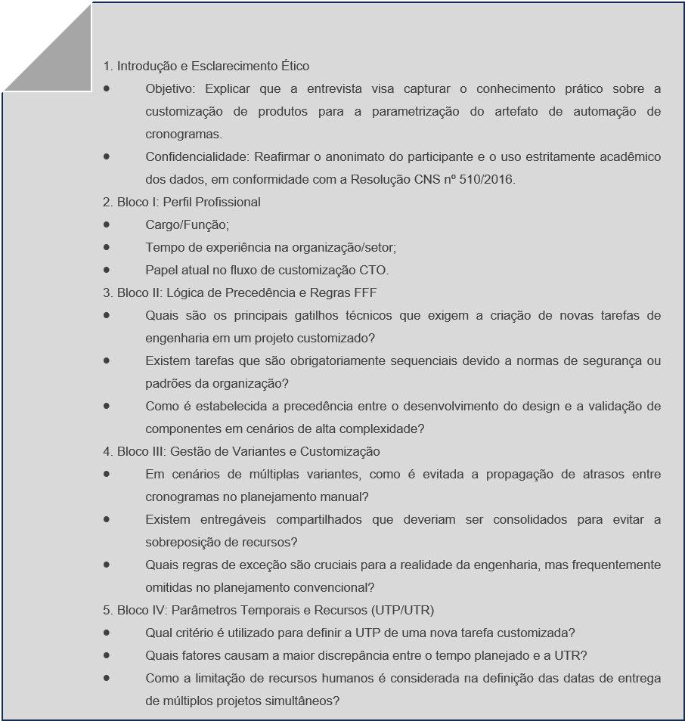



METODOLOGIA
DIAGNÓSTICO E LEVANTAMENTO DE REQUISITOS
Entrevistas semiestruturadas com três especialistas, E1, E2, E3, individuais
Think-aloud
Engenheiro de Programa
Engenheiro do Produto
Engenheiro do Produto

Slide 11
METODOLOGIA
DIAGNÓSTICO E LEVANTAMENTO DE REQUISITOS
Mapeamento de Riscos
Classificação dos requisitos em Requisitos Funcionais (RF) e Requisitos Não-Funcionais (RNF)
RFs descrevem o comportamento e os serviços do sistema, como o motor de cálculo de dependências
RNFs definem restrições de qualidade, como auditabilidade e performance.
R01
R02
R03
RF
Requisito
RNF

Slide 12

METODOLOGIA
DESENVOLVIMENTO DO ARTEFATO E GESTÃO DE RISCOS
Ferramentas de implementação adotadas Python e documentação docstring
A integridade lógica foi assegurada por protocolos de testes de asserção derivados da Matriz de Rastreabilidade de Riscos (MRR) e Requisitos

Slide 13
METODOLOGIA
VALIDAÇÃO E LIMITAÇÕES INICIAIS
Verificação e validação em 5 cenários em configurações diferentes
Como principal limitação, o estudo aponta a dependência da estabilidade das regras FFF existentes

Slide 14
RESULTADOS
DIAGNÓSTICO E LEVANTAMENTO DE REQUISITOS
DESENVOLVIMENTO DO ARTEFATO E GESTÃO DE RISCOS
ANÁLISE DE DESEMPENHO E SIMULAÇÃO DE CENÁRIOS
GOVERNANÇA DE RISCOS E SEGURANÇA LÓGICA

Slide 15
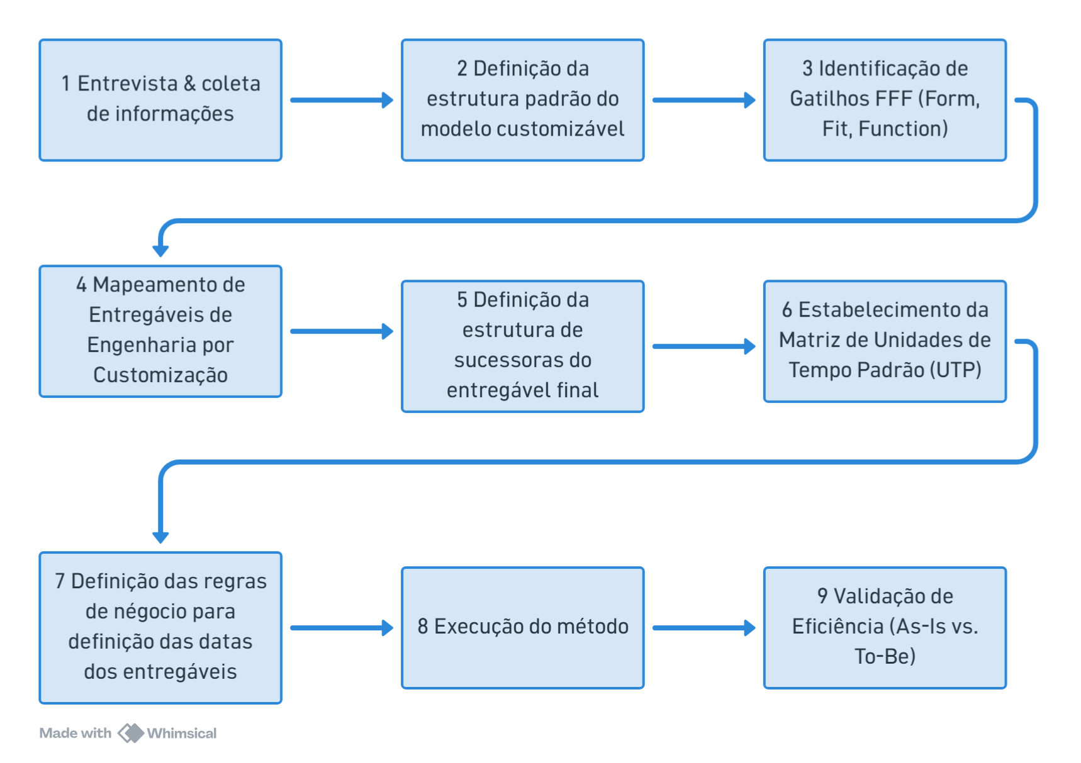
RESULTADOS
DIAGNÓSTICO E LEVANTAMENTO DE REQUISITOS
Roadmap de onde estamos e onde queremos chegar
Riscos & Estratégias de Mitigações
Requisitos Funcionais, Requisitos Não-Funcionais
Estruturas de dados & informações
Fluxo do processo

Slide 16
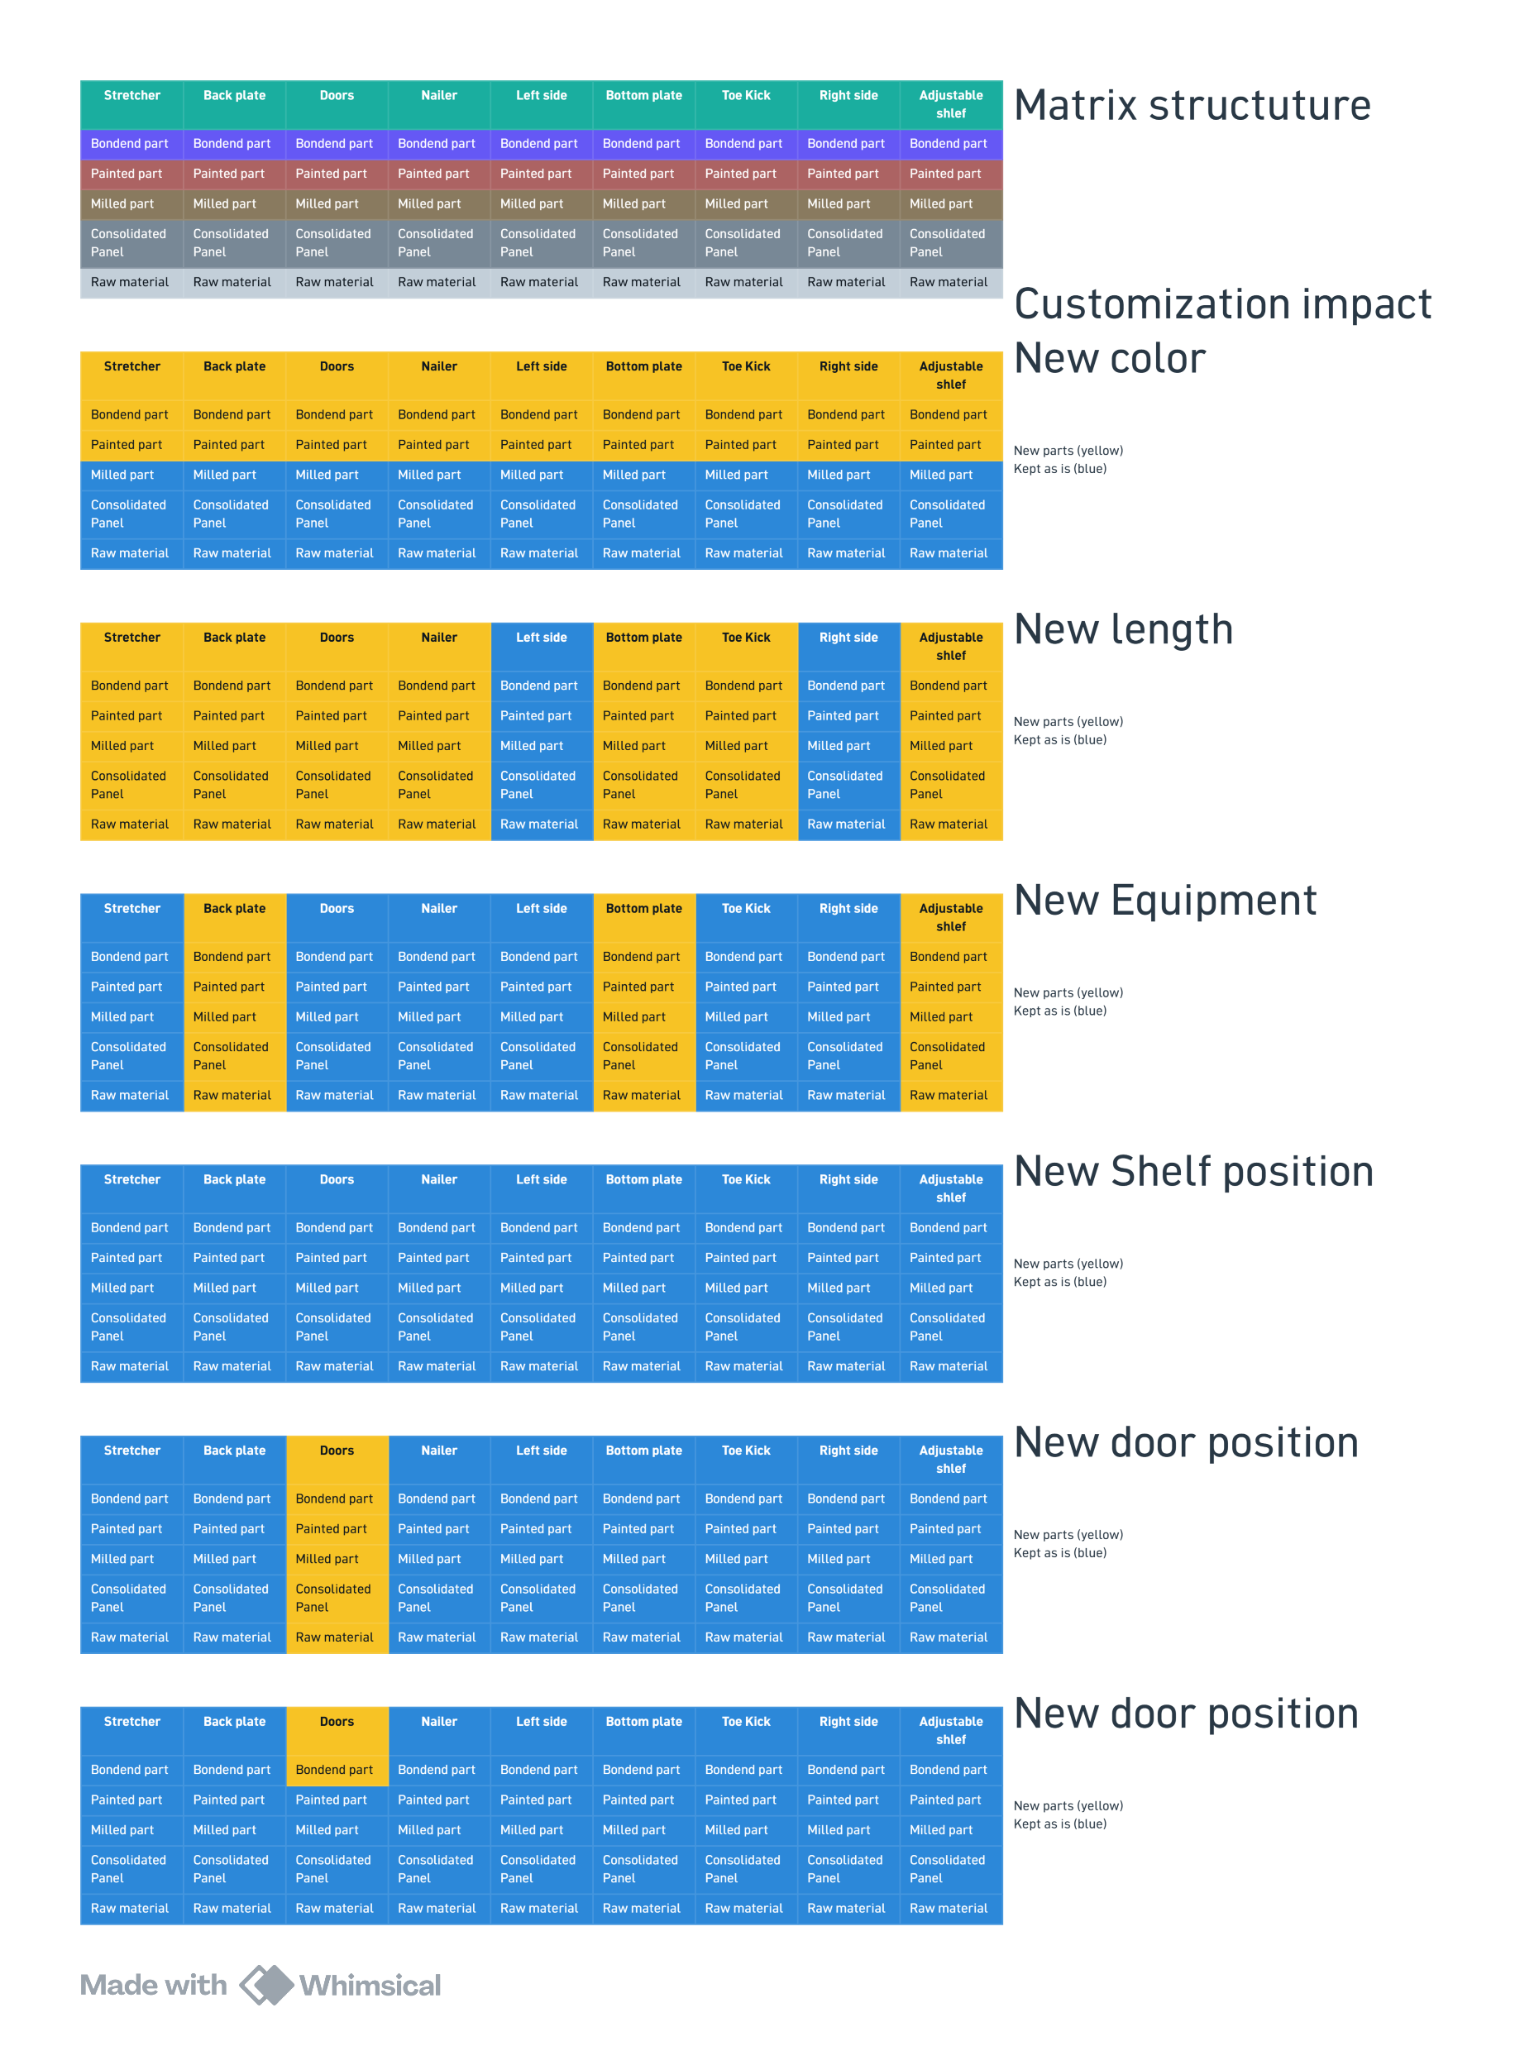
RESULTADOS
DIAGNÓSTICO E LEVANTAMENTO DE REQUISITOS
Como uma customização afeta a estrutura hierárquica do produto e qual o seu impacto em complexidade?
Definição da estrutura padrão, identificação das customizações FFF e o impacto na estrutura do produto

Slide 17
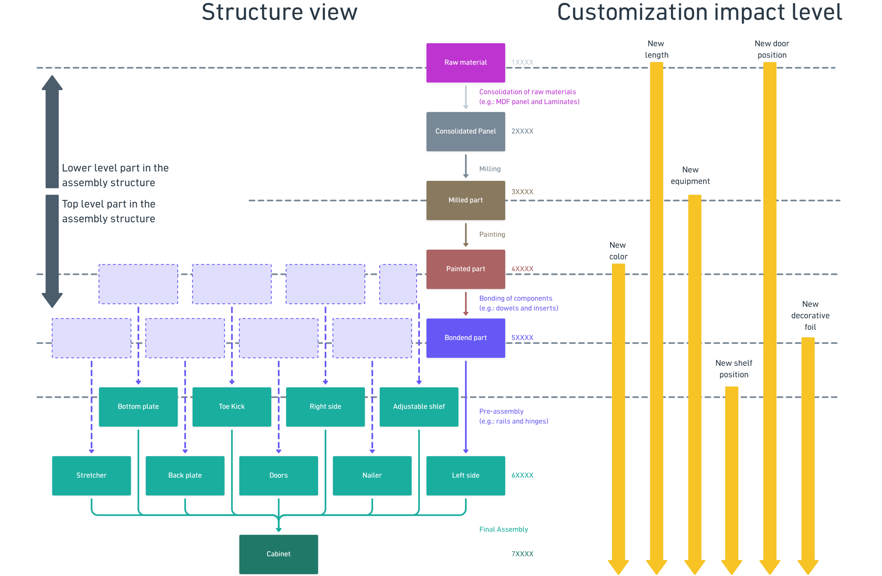
RESULTADOS
DIAGNÓSTICO E LEVANTAMENTO DE REQUISITOS
Como uma customização afeta a estrutura hierárquica do produto e qual o seu impacto em complexidade?
Definição da estrutura padrão, identificação das customizações FFF e o impacto na estrutura do produto

Slide 18
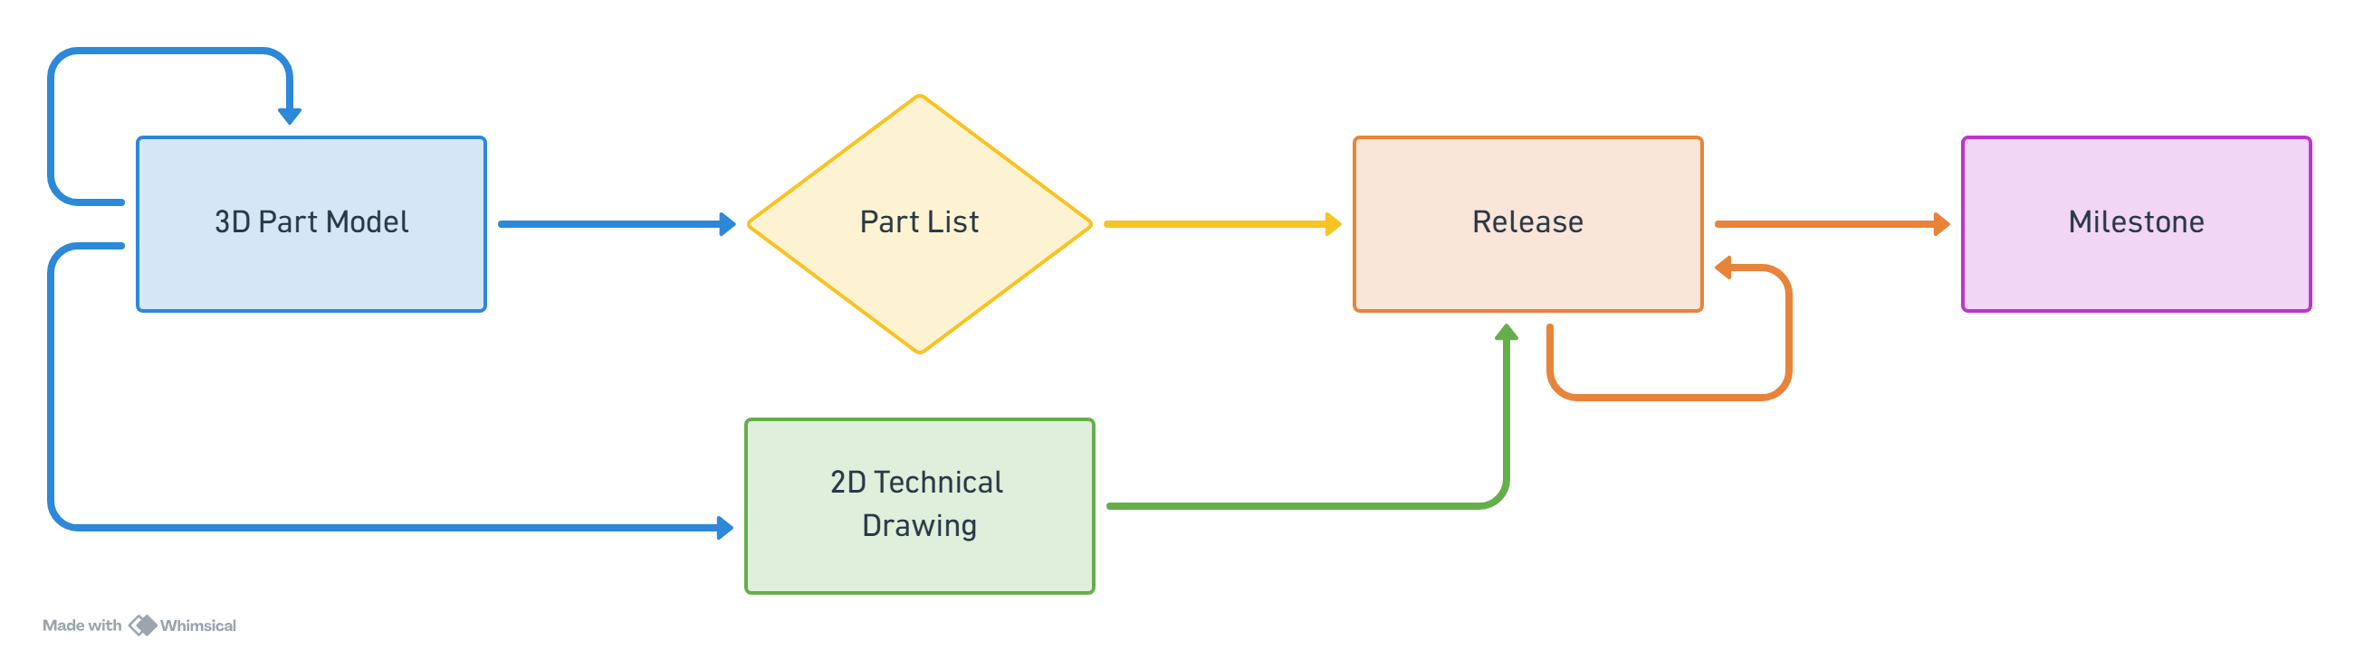
RESULTADOS
DIAGNÓSTICO E LEVANTAMENTO DE REQUISITOS
Mapeamento da estrutura padrão e definição das sucessoras
Definição das UTPs para cada entrega em cada customização

Slide 19
RESULTADOS
DIAGNÓSTICO E LEVANTAMENTO DE REQUISITOS
... retomando
project_config.json
[input da customização]
deliverable_structure
customization_overview
customization_color
...
customization_length
holidays

Slide 20
RESULTADOS
DIAGNÓSTICO E LEVANTAMENTO DE REQUISITOS
Verificação preliminar, 3 condições de FFF
1 módulo, customização em length, color, length & color
Appx. 240 tasks
Processo iterativo entre as definições da estrutura do produto e customizações
1 Recurso alocado
Appx. 4 horas para elaboração do cronograma
Sistematização do processo de tailoring
E para projetos de média e alta complexidade com mais módulos? E mais de um recurso?
customization_length
project_config.json
holidays
Fonte: Advantage Component Company (2025).
deliverable_structure
tailored_chronogram

Slide 21
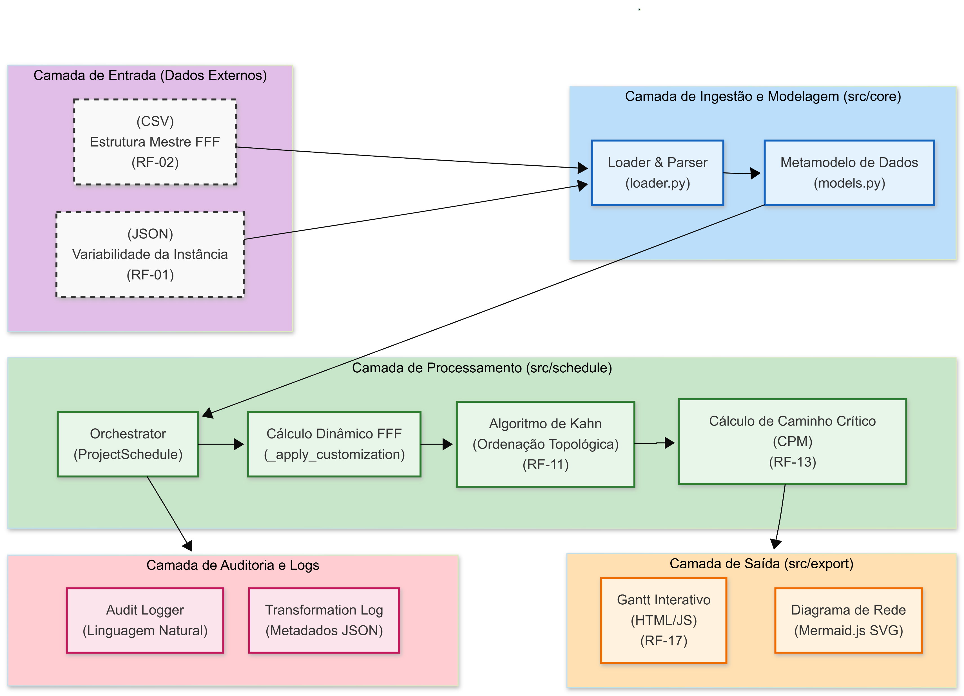
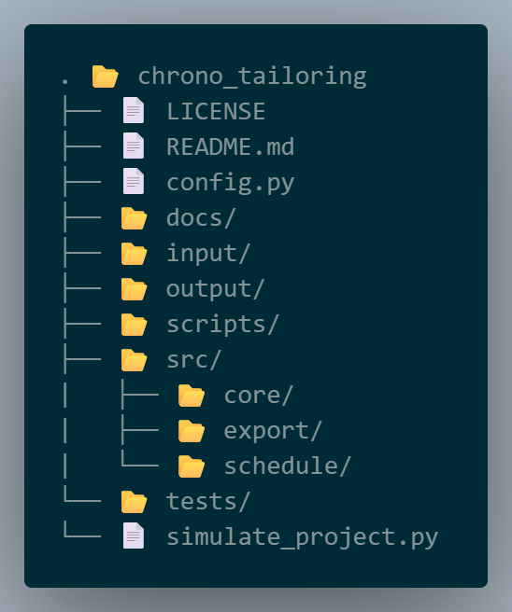
RESULTADOS
DESENVOLVIMENTO DO ARTEFATO E GESTÃO DE RISCOS
Fluxo da informação

Slide 22
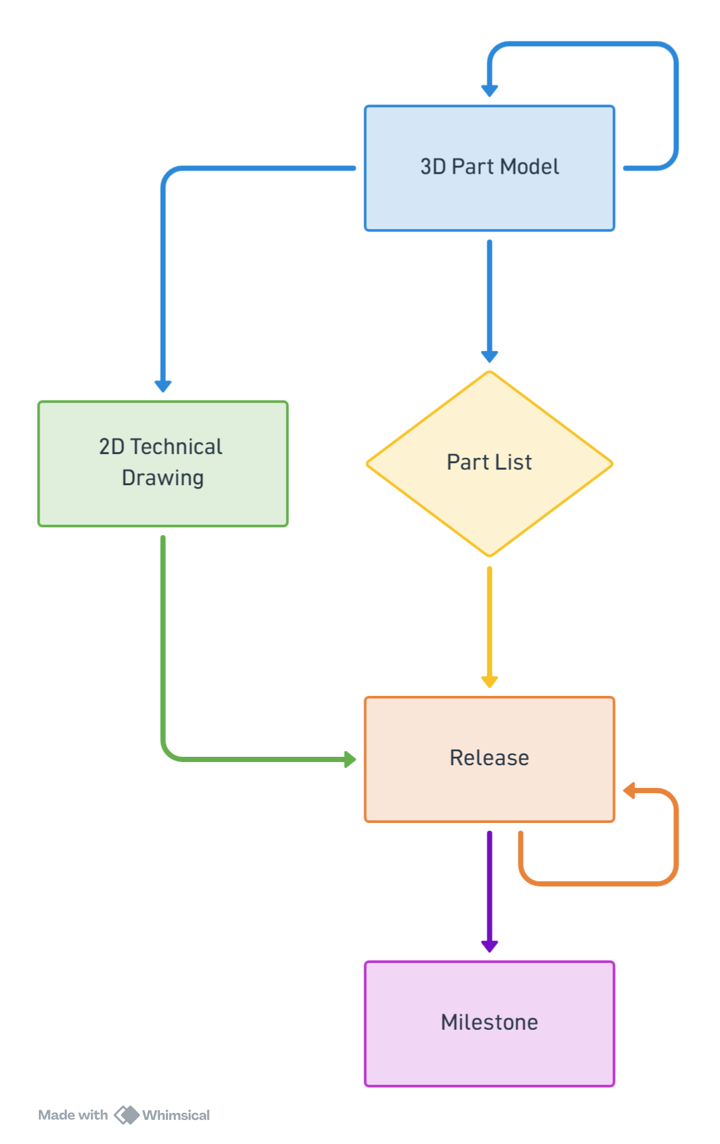
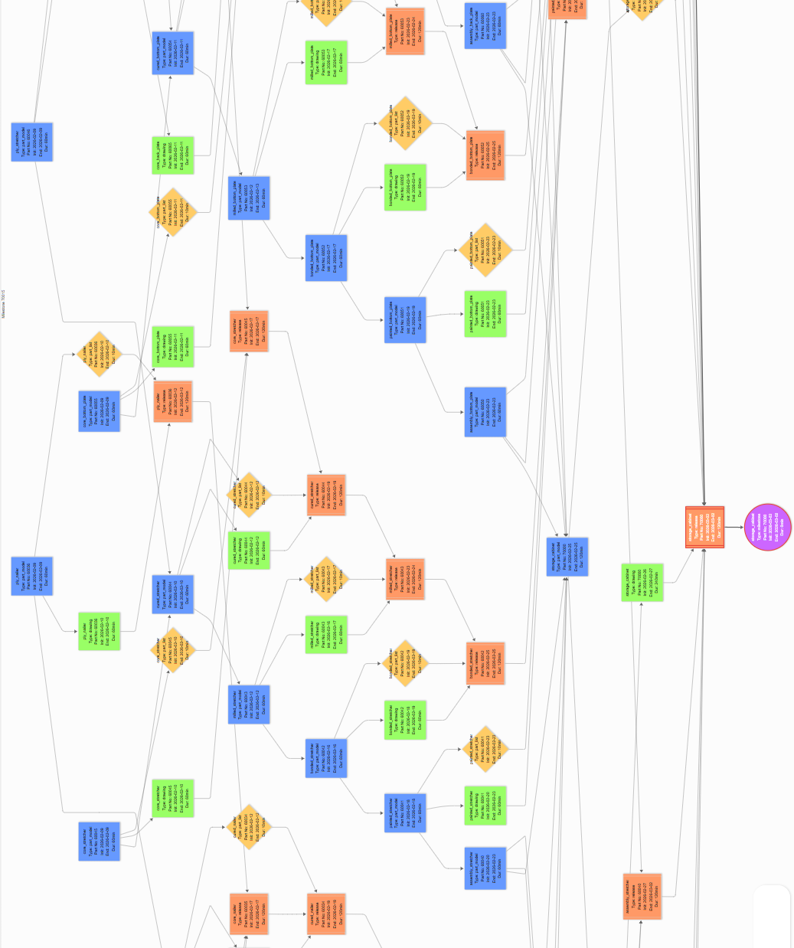
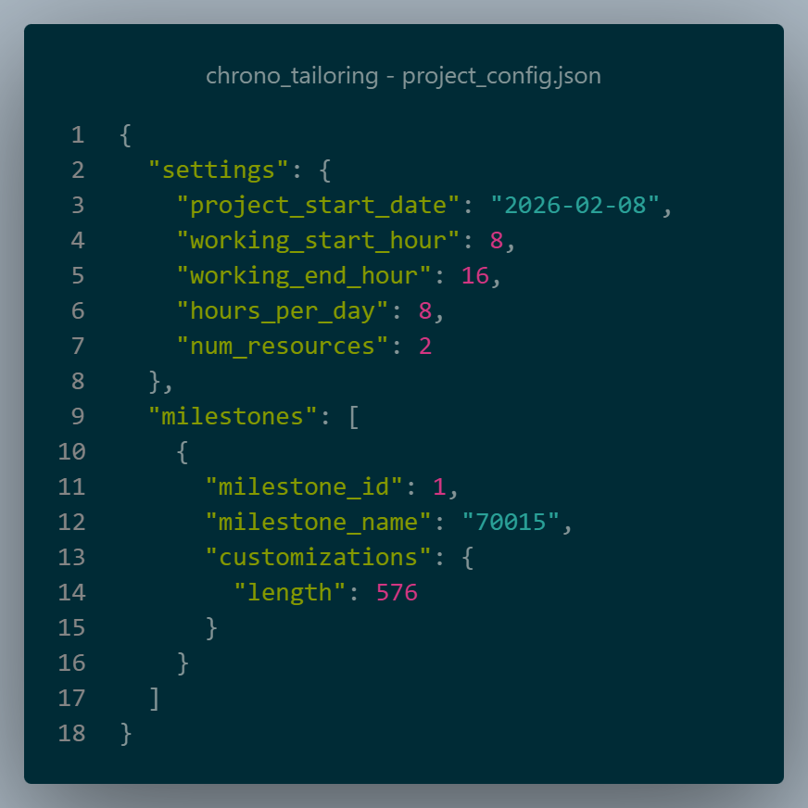
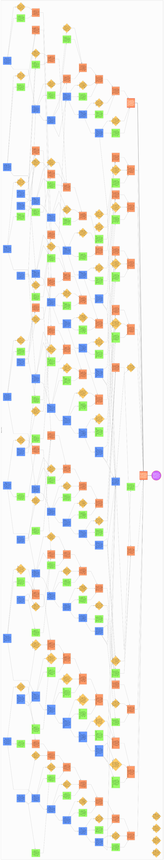
RESULTADOS
ANÁLISE DE DESEMPENHO E SIMULAÇÃO DE CENÁRIOS

Slide 23
RESULTADOS
ANÁLISE DE DESEMPENHO E SIMULAÇÃO DE CENÁRIOS

Slide 24
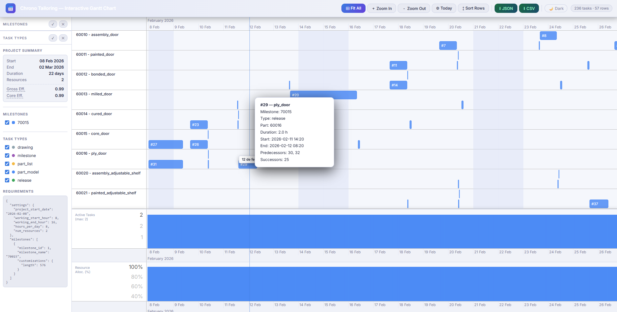
RESULTADOS
ANÁLISE DE DESEMPENHO E SIMULAÇÃO DE CENÁRIOS

Slide 25
RESULTADOS
ANÁLISE DE DESEMPENHO E SIMULAÇÃO DE CENÁRIOS

Slide 26
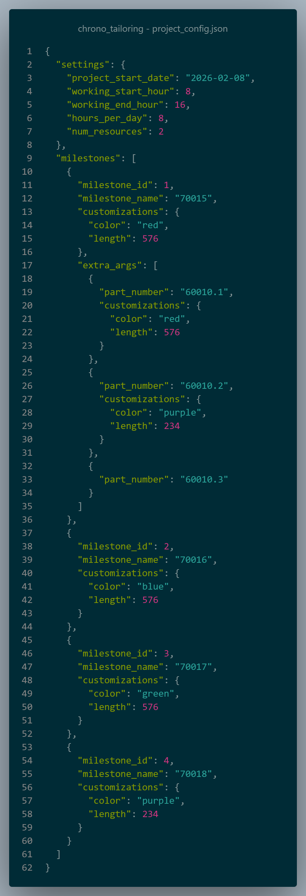
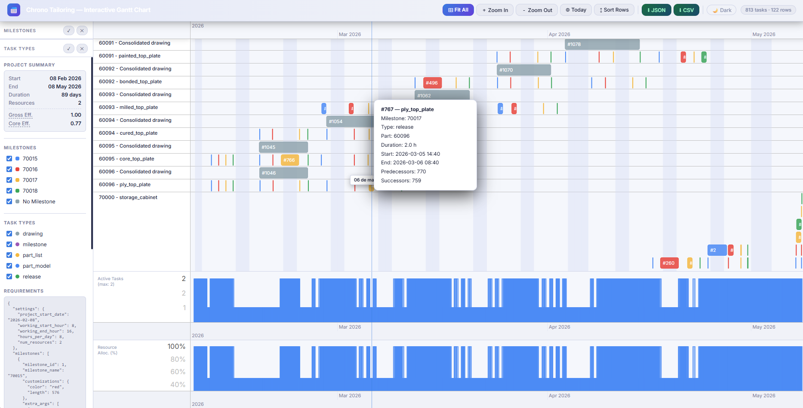
RESULTADOS
ANÁLISE DE DESEMPENHO E SIMULAÇÃO DE CENÁRIOS

Slide 27
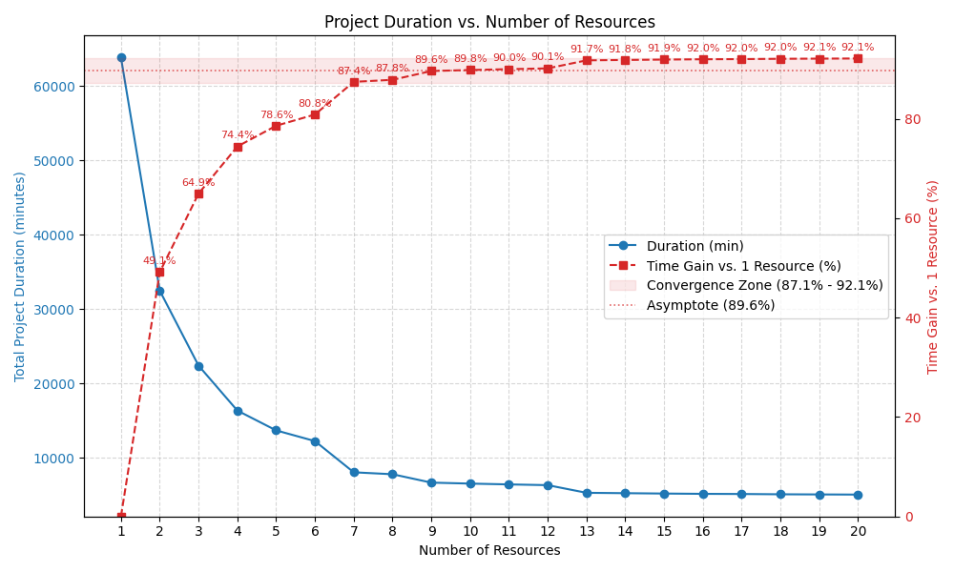
RESULTADOS
ANÁLISE DE DESEMPENHO E SIMULAÇÃO DE CENÁRIOS

Slide 28
RESULTADOS
ANÁLISE DE DESEMPENHO E SIMULAÇÃO DE CENÁRIOS
Artefato possibilitou automatizar o processo de criação dos cronogramas, de 4 horas manuais para menos de 1 segundo, em alta densidade FFF
Redução da carga cognitiva e fator humano no planejamento
Neutralização de riscos de inputs circulares
Simulação de alocação de recursos e cenários
Saída de cronograma em formatos de planilha eletrônica e visual

Slide 29
RESULTADOS
GOVERNANÇA DE RISCOS E SEGURANÇA LÓGICA
Mitigação dos ricos – Matriz de Rastreabilidade de Riscos
Id | Risco identificado | P | S | NR
R01 | Circularidade Lógica | 3 | 5 | 15
R02 | Integridade dos Dados de Entrada | 5 | 3 | 15
R03 | Superalocação de Recursos | 4 | 4 | 16
R04 | Subestimação do Esforço FFF | 4 | 4 | 16
R05 | Erro de Calendário de Projeto | 4 | 2 | 8
R06 | Duplicidade de Entregáveis | 5 | 2 | 10
R07 | Fadiga Decisória / Erro Humano | 4 | 3 | 12
R08 | Resistência à Adoção Cultural | 4 | 4 | 16
RXX – Risco; P – Probabilidade (1-5); S – Severidade (1-5); NR – Nível de Risco (P x S): 1-6 baixo, 7-12 médio, 13-25 alto

Slide 30
RESULTADOS
GOVERNANÇA DE RISCOS E SEGURANÇA LÓGICA
Id | Risco identificado | P (anterior) | S (anterior) | NR (inerente) | Estratégia de mitigação (requisito) | P (posterior) | S (posterior) | NR (residual) | Eficácia
R01 | Circularidade Lógica | 3 | 5 | 15 | RF-11: Algoritmo de Kahn (Detecção de Ciclos) | 1 | 5 | 5 | 67%
R02 | Integridade dos Dados de Entrada | 5 | 3 | 15 | RF-01/02: Tratamento de Exceções e Parsing | 2 | 3 | 6 | 60%
R03 | Superalocação de Recursos | 4 | 4 | 16 | RF-10: Motor com Restrição de Recursos | 1 | 4 | 4 | 75%
R04 | Subestimação do Esforço FFF | 4 | 4 | 16 | RF-07: Seleção de Duração Máxima (Worst-case) | 2 | 4 | 8 | 50%
R05 | Erro de Calendário de Projeto | 4 | 2 | 8 | RF-09: Algoritmo de Tempo e Feriados | 1 | 2 | 2 | 75%
R06 | Duplicidade de Entregáveis | 5 | 2 | 10 | RF-13: Consolidação Automática (Drawing) | 2 | 2 | 4 | 60%
R07 | Fadiga Decisória / Erro Humano | 4 | 3 | 12 | RF-17/18: Interface Visual e Gantt Dinâmico | 2 | 3 | 6 | 50%
R08 | Resistência à Adoção Cultural | 4 | 4 | 16 | RF-17/18: Transparência Lógica e Auditabilidade | 2 | 4 | 8 | 50%

Slide 31
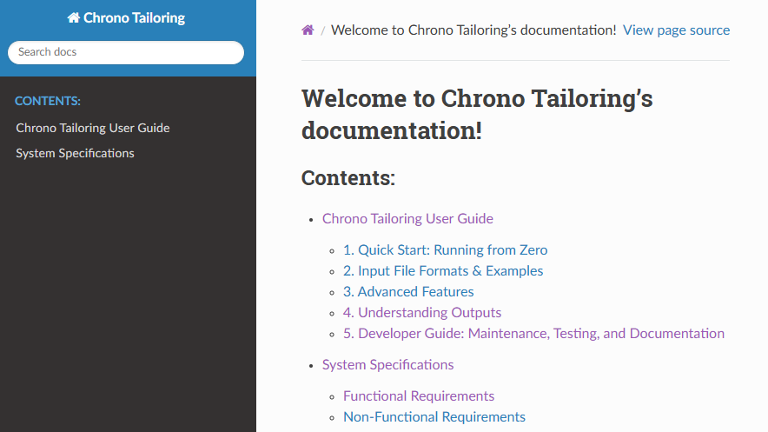
RESULTADOS
GOVERNANÇA DE RISCOS E SEGURANÇA LÓGICA
Documentação utilizando docstring
Disponível em https://maurochiozzi.github.io/chrono_tailoring/

Slide 32
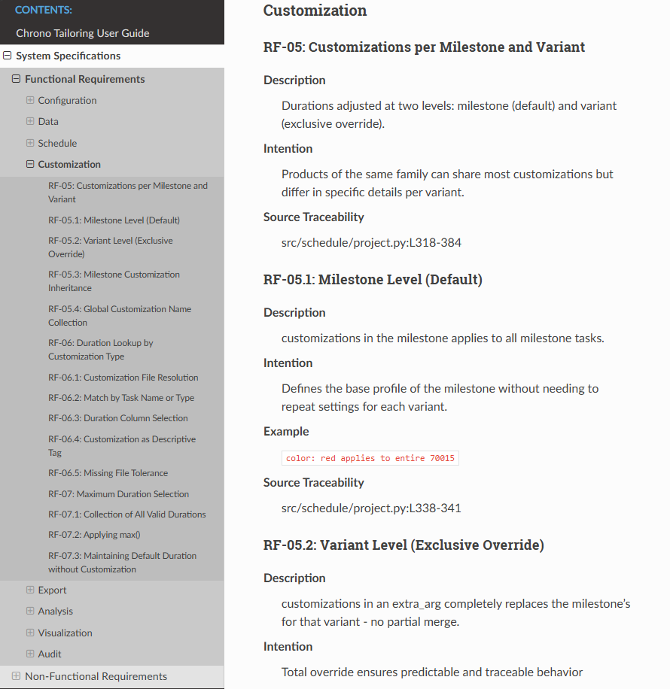
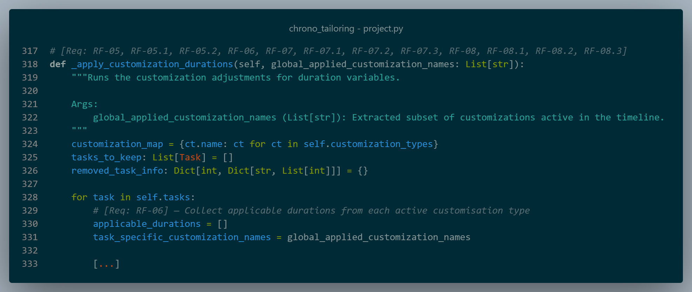
RESULTADOS
GOVERNANÇA DE RISCOS E SEGURANÇA LÓGICA
170 RF + RNFs Implementadas & Documentadas
139 com sub-requisitos RFs (26)
31 com sub-requisitos RNFs (23)
Auditabilidade em duas vias

Slide 33
CONCLUSÕES
TRABALHOS FUTUROS

Slide 34
CONCLUSÕES
Sistematização e estabilidade do planejamento sem processo padrão do processo
Redução de 99% no tempo de criação de um cronograma para uma customização em alta densidade
Auditabilidade da ferramenta, do processo e do resultado

Slide 35

CONCLUSÕES
TRABALHOS FUTUROS
Integração com sistemas ERP/PLM para retroalimentação e ajuste preditivo do cronograma em andamento
Calibração das UTPs utilizando histórico dos desvios
Implementação de outros recursos como Curva S, integração com planilhas eletrônicas e aprimoramentos de UI/UX

Slide 36
Comentários & Discussões

